Slide 1
Flug von Drohnen in Österreich – rechtlicher Überblick
Drohnen in der Land- und Forstwirtschaft
Berkay Inan, MSc, Drone Competence Center
07.05.2020

Slide 2
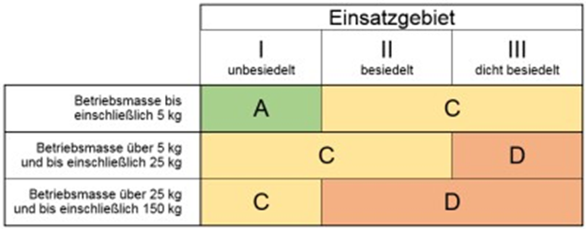
Aktuelle Rechtslage – bis 31.12.2020
Das Luftfahrtgesetz (LFG) teilt unbemannte Luftfahrzeuge (uLFZ) allgemein in zwei Klassen: Klasse 1 umfasst all jene, die innerhalb der Sichtverbindung betrieben werden (VLOS), Klasse 2 all jene außerhalb der Sichtverbindung (BVLOS).
Es gibt im österreichischen Regulativ keinen Unterschied zwischen der gewerblichen und der privaten Nutzung von uLFZ
Für uLFZ der Klasse 1 ist eine Betriebsgenehmigung bei der Austro Control zu beantragen.
Risikobasierter Ansatz: Je nach Risiko, das vom Betrieb des uLFZ ausgeht, werden unterschiedliche Anforderungen an Gerät und Pilot gestellt.
DCC - Drone Competence Center

Slide 3
Neues Drohnenregulativ – ab 1.1.2021
Tritt ab 1. Jänner 2021 in Kraft, bis dahin gelten noch nationale Regelungen
Übergangsbestimmungen für bereits am Markt vorhandene Drohnen bis
1. Juli 2022 und darüber hinaus – bereits vorhandene Drohnen können weiterhin benutzt werden
Umgesetzt in zwei Regulativen:
  Implementing Act für die Regelung vom Betrieb der Drohnen (EU 2019/947)
  Delegated Act für die Konformität von Gerät und Hersteller (EU 2019/945)
Risikobasierter Ansatz – Höheres Risiko bedeutet höhere Auflagen an Drohne, Betreiber und Pilot
Drohnen werden künftig in Klassen eingeteilt und vom Hersteller mit einer Konformitätserklärung versehen. (Einteilung nach Gewicht, Einsatzumgebung und potenzieller Gefahr am Boden und in der Luft)
Für den Betrieb von Drohnen gibt es drei unterschiedliche Kategorien
Auswirkungen allgemein:
  Erleichterungen für Anwendungen mit geringem Risiko (Registrierung statt Genehmigung)
  Mehr Möglichkeiten im neuen Regulativ: Flüge außerhalb der Sichtverbindung
DCC - Drone Competence Center

Slide 4
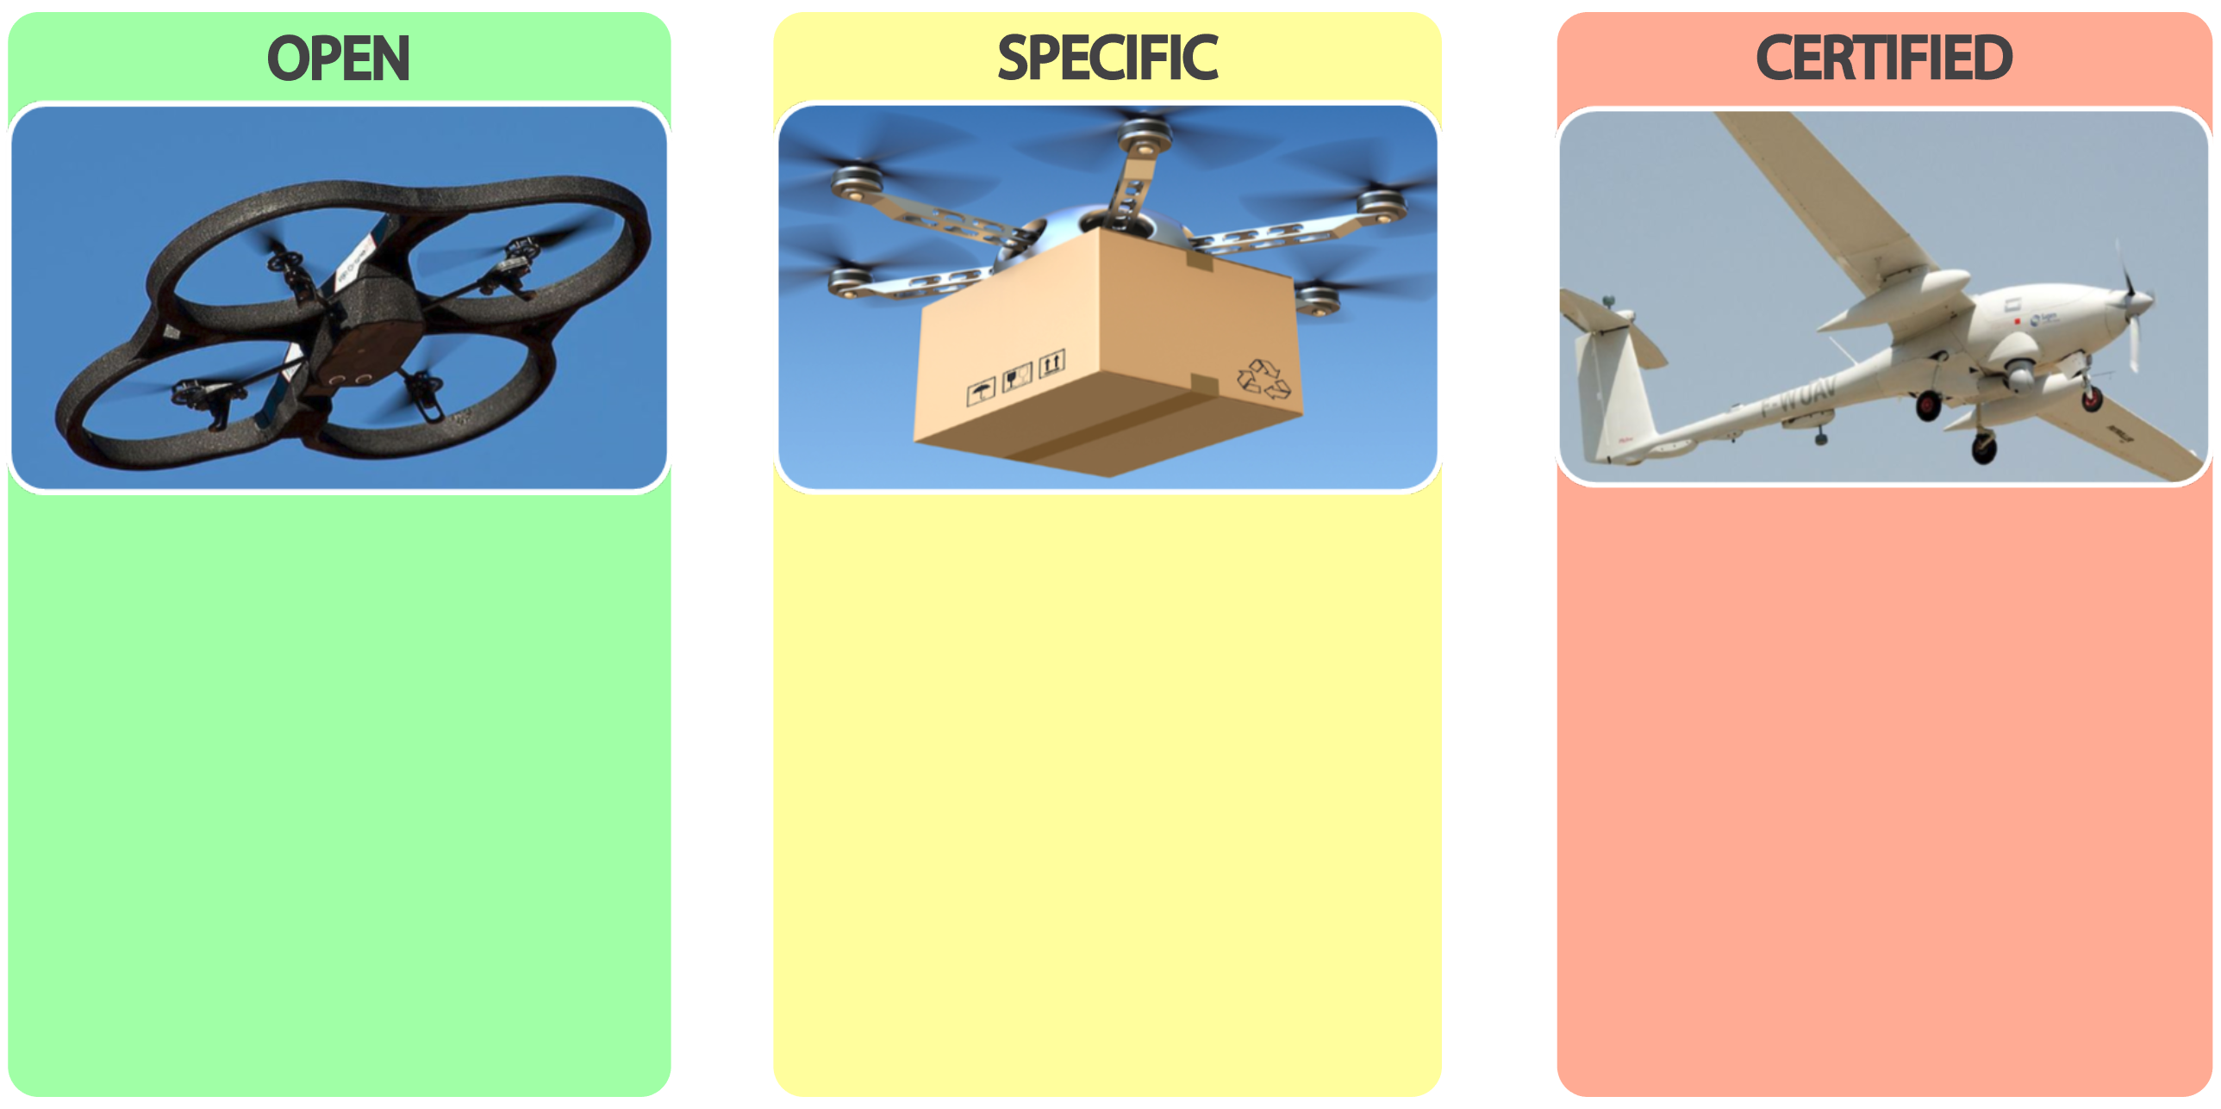
Betriebskategorien
Drohnen können in Zukunft je nach Anwendungsfall und Gerät in drei Kategorien betrieben werden
Geringes Risiko,
reine Registrierung
- Bis 120 m über Grund
- MTOM < 25 Kg
- Innerhalb der Sicht-verbindung
- Kein autonomer Betrieb
Mittleres Risiko,
Betriebsbewilligung
- Betrieb auch außerhalb der Sichtverbindung
Risikobewertung durch Betreiber & Genehmigung
Standardszenarios, Pre-defined Risk Assessments
Risiko ähnlich der
bemannten Luftfahrt
Zuständigkeit EASA
Regulativ in Ausarbeitung
Jedenfalls: Manntragend,
Gefahrgut
Lizenzen: Betreiber, Gerät, Pilot
DCC - Drone Competence Center

Slide 5
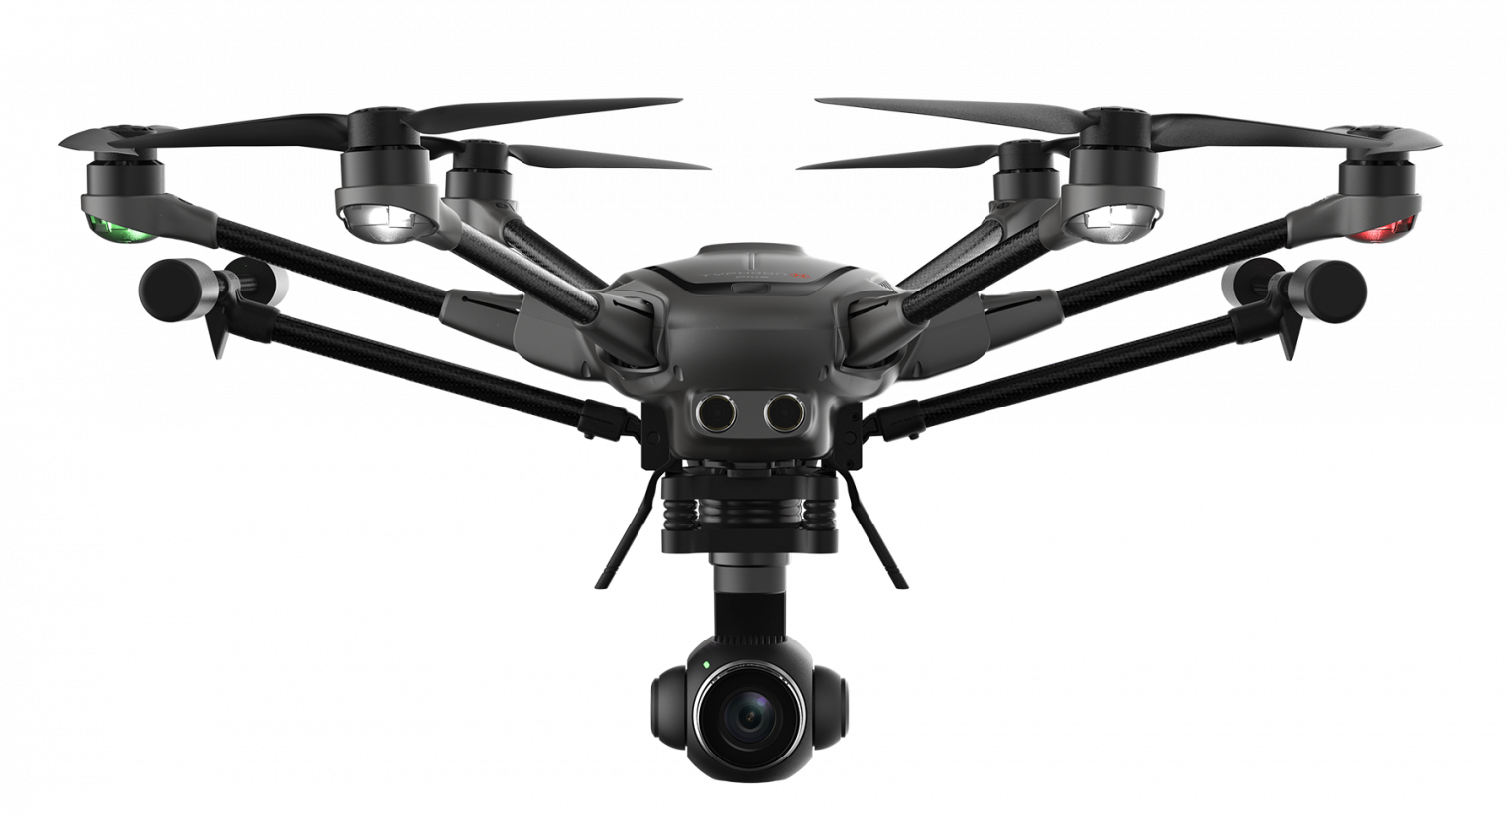
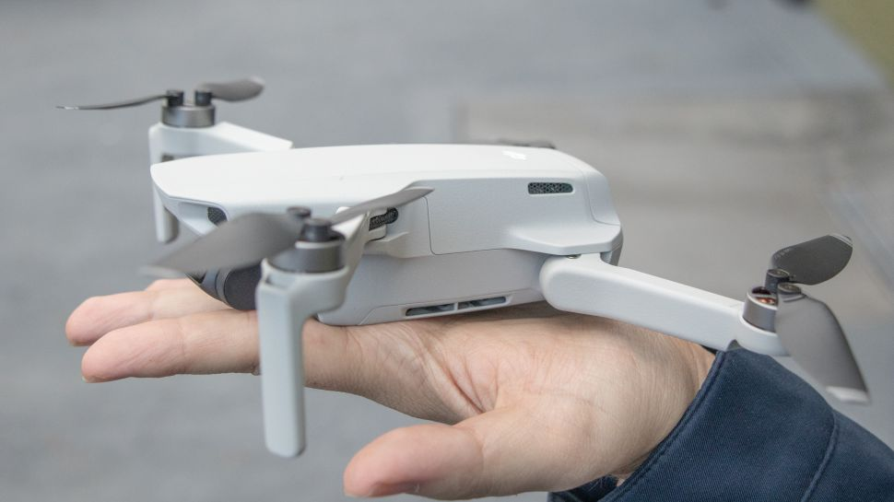
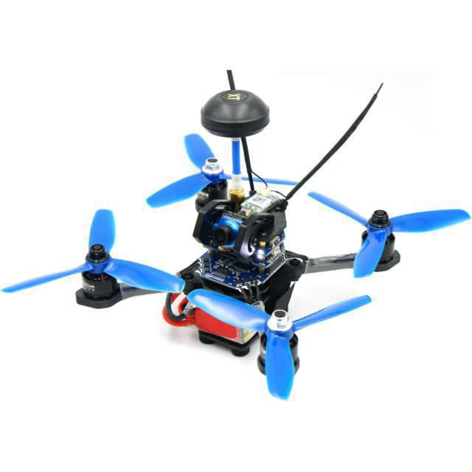
Registrierung
Registrierungspflicht besteht für alle Betreiber, bei Betrieb:
In der Open Kategorie mit:
  Drohnen über 250 g
  Drohnen (ausgenommen Spielzeuge) unter 250 g,
  mit einem Sensor zur Erfassung persönlicher Daten
  Drohnen, die beim Aufprallen auf den Menschen eine
  kinetische Energie von über 80 J übertragen können
In der specific Kategorie: Jede Drohne
Registrierung im Land des Wohnortes bzw. Hauptgeschäftssitzes
DCC - Drone Competence Center

Slide 6
Betriebskategorien – Open
DCC - Drone Competence Center

Slide 7
Betriebskategorien – Open
Vorgesehen für Flüge mit geringem Risiko
Drei Unterkategorien für den Betrieb in Open
  A1: maximales Gewicht < 900 g bzw. < 500 g in der Übergangsphase
  A2: maximales Gewicht < 4 kg bzw. < 2 kg in der Übergangsphase
  A3: maximales Gewicht < 25 kg
Steigende Auflagen in Unterkategorien mit höherer Abflugmasse
  Durch stufenweiser Erhöhung der Auflagen werden relativ viele Betriebsszenarien ermöglicht
  Dadurch wird die potentielle Gefährdung gleich (gering) gehalten
Generelle Regeln für alle Flüge in Open
  Flug nur bis zu 120 m über Grund (mit Provisionen für Segelflüge und Hindernisse am Boden)
  Kein Abwerfen oder Fallenlassen von Materialien und Objekten
  Kein Transport von Gefahrengut
DCC - Drone Competence Center

Slide 8
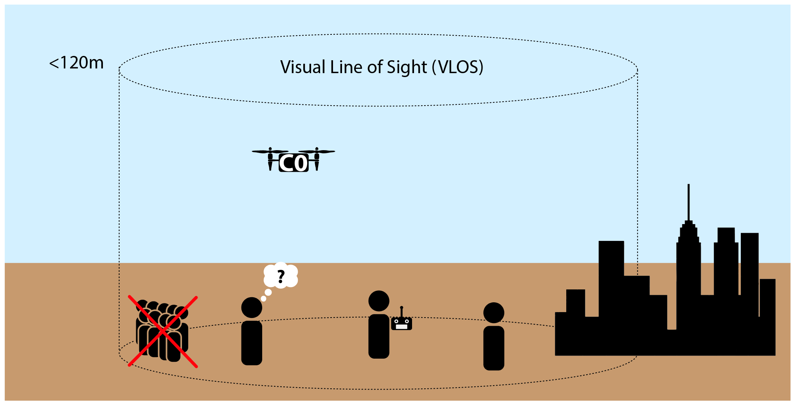
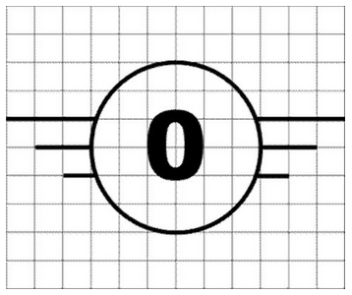






Betriebskategorien – Open: Unterkategorie A1
Kein Flug über Menschenansammlungen, Flug über Unbeteiligten möglich
Maximales Gewicht: <250 g
Privat hergestellt MTOM<250 g
DCC - Drone Competence Center

Slide 9
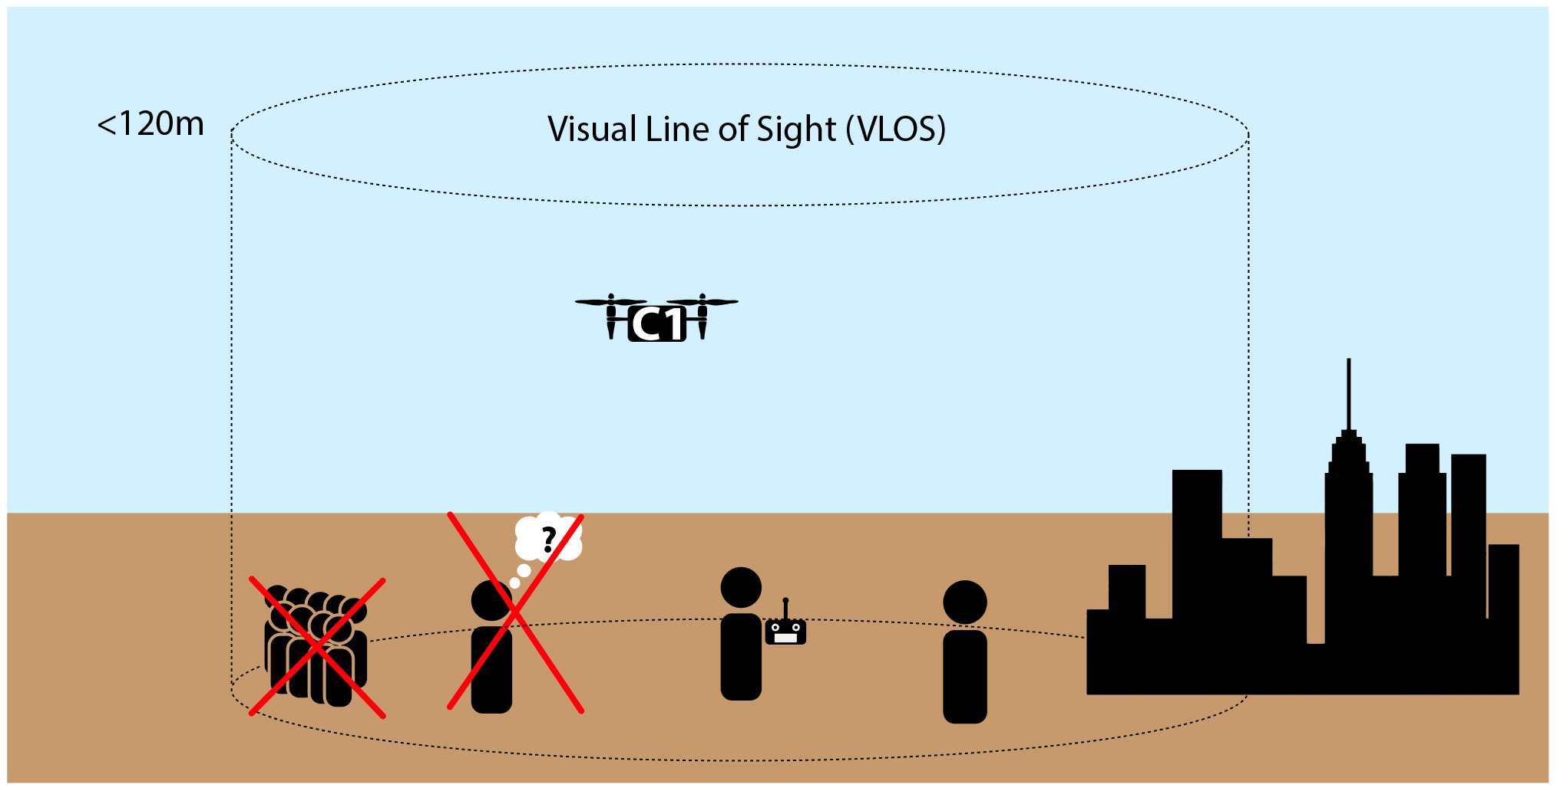
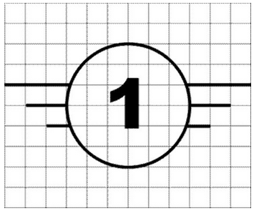
Betriebskategorien – Open: Unterkategorie A1
Kein Flug über Menschenansammlungen, kein Flug über unbeteiligte Personen (nach vernünftigen Kriterien)
Maximales Gewicht: <900 g
DCC - Drone Competence Center
Notes:
Der Fernpilot muss nach vernünftigem Ermessen davon ausgehen können, dass keine unbeteiligte Person überflogen wird. Werden unerwarteter Weise unbeteiligte Personen überflogen, muss der Fernpilot die Zeit des Überfluges so weit wie möglich verkürzen.

Slide 10
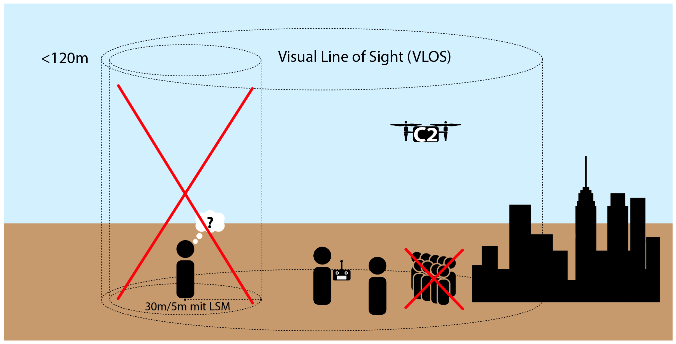
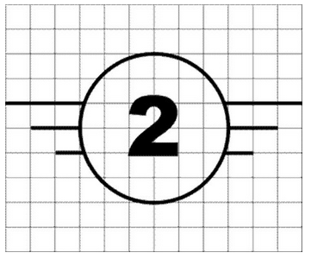
Betriebskategorien – Open: Unterkategorie A2
Kein Flug über unbeteiligten Personen
Mindestabstand zu unbeteiligten Personen von 30 m bzw. 5 m mit ausgewähltem „low speed mode“ (<3 m/s horizontale Geschwindigkeit)
Maximales Gewicht: <4 kg
DCC - Drone Competence Center

Slide 11
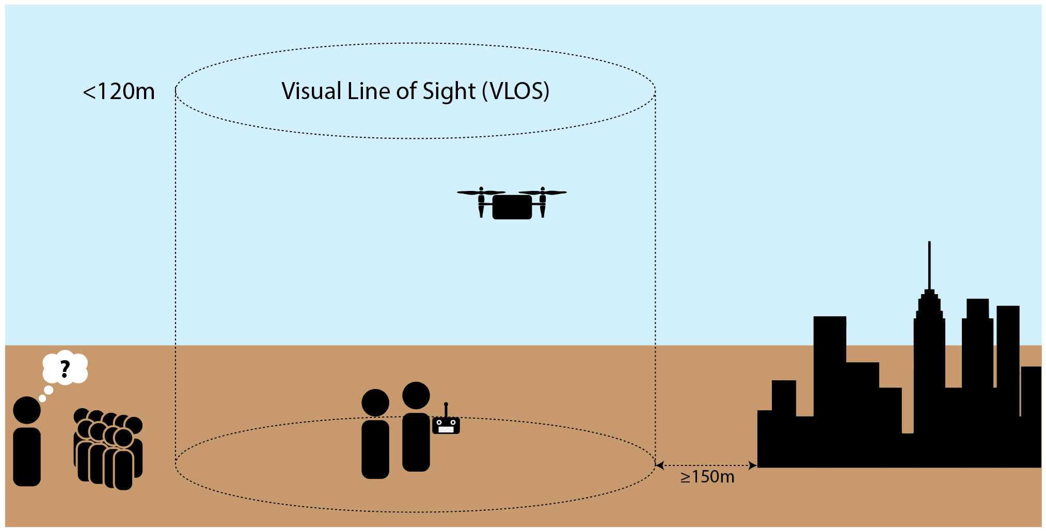
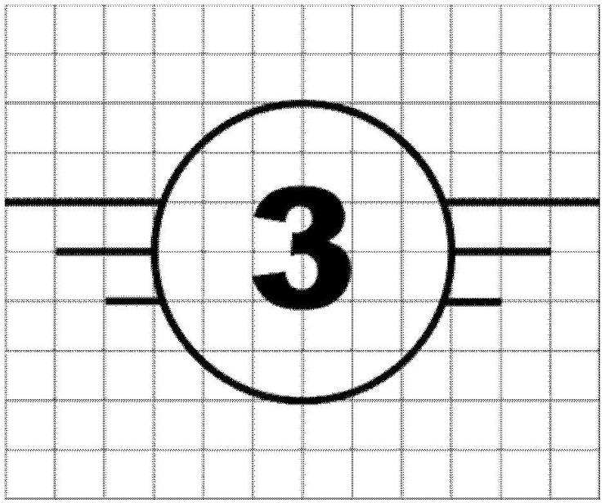
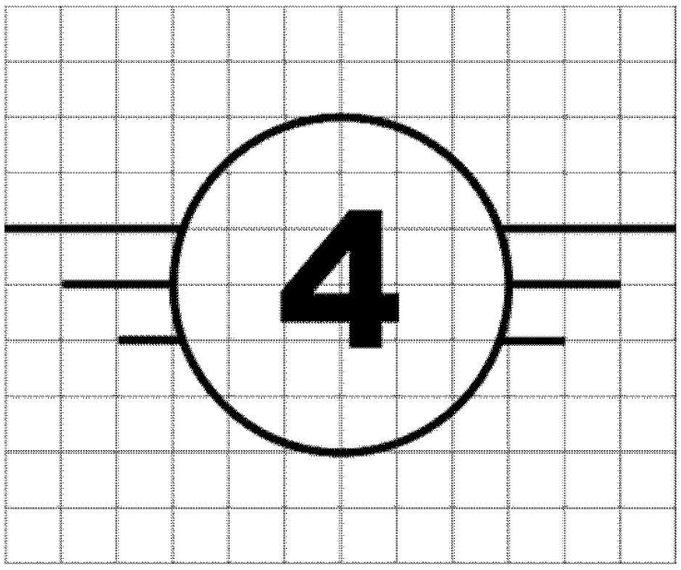
Betriebskategorien – Open: Unterkategorie A3
Kein Flug über unbeteiligten Personen, 150 m Abstand zu besiedeltem Gebiet
Der Betrieb muss in einem Gebiet durchgeführt werden, in dem der Fernpilot nach vernünftigem Ermessen davon ausgehen kann, dass innerhalb des Bereichs, in dem das unbemannte Luftfahrzeug während des gesamten UAS-Betriebs geflogen wird, keine unbeteiligte Person gefährdet wird.
Maximales Gewicht: < 25 kg
Privat hergestellt MTOM<25 kg
DCC - Drone Competence Center

Slide 12
Betriebskategorien – Specific
DCC - Drone Competence Center

Slide 13
Betriebskategorien – Specific
Der Betrieb von Drohnen fällt in die Kategorie Specific, wenn die Beschränkungen der Open Kategorie überschritten werden.
Beispiele sind Flüge:
  Außerhalb der Sichtverbindung (BVLOS)
  Mit einer Drohne mit über 25 kg MTOM
  Höher als 120 m
  In besiedelter Umgebung mit einer Drohne über 4 kg MTOM oder ohne CE Zertifizierung
Mindestalter für Fernpiloten in Specific ist 16 Jahre
Abgrenzung zur Kategorie Certified erfolgt nach Durchführung einer Risikoanalyse aber auf jeden Fall bei:
  Personentransport
  Gefahrenguttransport, wenn durch diesen, Gefahr für Unbeteiligte bei einem Unfall besteht
  Gefahrenguttransport, bei unzureichender Sicherung für die Specific Kategorie
  Flug über Menschenansammlungen mit Drohnen einer charakteristischen Größe von über 3m
DCC - Drone Competence Center
Notes:
Gefahrenguttransport, bei unzureichender Sicherung für die Specific Kategorie

Slide 14


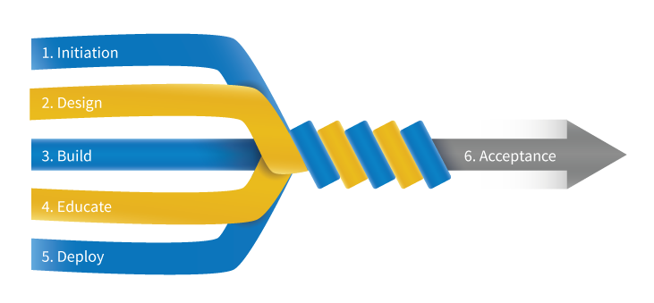
Betriebskategorien – Specific: Risikoanalyse
Die Risikoanalyse ist die Basis für alle Flugvorhaben in der specific Kategorie
Risikoanalyse muss flexibel sein, um Risikofaktoren am Boden und in der Luft abdecken zu können
Bewilligung durch die Behörde erforderlich (in AT: Austro Control)
Ganzheitliche Betrachtung der Systemsicherheit und externen Einflüssen in einem Risiko-basierten Verfahren → SORA (Specific Operation Risk Assessment)
Überflogenes Gebiet
  SORA
  (Specific Operation Risk Assessment)
  Flugbedingungen
  Betriebseinschränkungen
  Fernpilotkompetenzen
  Technische Anforderungen
  Sicherheit und Privatsphäre
Luftraum
Operational safety objectives
Fernpiloten-Kompetenzen
Minderungsmaßnahmen
DCC - Drone Competence Center

Slide 15
Betriebskategorien – Specific: Weg zum Flug
Drei Möglichkeiten zur Genehmigung des Betriebs
  Ankündigung des Betriebs im Rahmen eines Standard Szenario (STS) und Erhalt der Bestätigung der Behörde
  Einreichen einer Risikoanalyse, mit möglicher Verwendung von Pre-defined Risk Assessments (PDRA), und Erhalt der Autorisierung der Behörde
  Selbst-Autorisierung von Einsätzen mit einem Light UAS Operator Certificate (LUC)
Standard Szenarios (STS) für Einsätze in Specific mit relativ geringem Risiko
  Von EASA bereits durchgeführte Risikoanalyse mit gegebenen Minderungsmaßnahmen
  Mit Erhalt der behördlichen Eingangsbestätigung, ist der Einsatz genehmigt
  Voraussetzung ist ein CE-Marking (Konformitätsprüfung)
Einreichen einer Risikoanalyse – Verwendung von PDRA möglich
  Einsatz ist mit Autorisierung durch die Behörde genehmigt → Vorlaufzeit
  Verwendung von, durch EASA vorgefertigten, Pre-defined Risk Assessments (PDRA) möglich
Selbst-Autorisierung mittels Light UAS Operator Certificate (LUC): Hohe Anforderungen an Betreiber
DCC - Drone Competence Center

Slide 16
Zusammenfassung
Das neue EU Regulativ gilt mit 1. Jänner 2021, Übergangsbestimmungen gelten bis 2022 und darüber hinaus
Registrierungspflicht für Drohnenbetreiber
Betrieb der Drohnen in drei Kategorien: Open, Specific und Certified:
Open Kategorie:
Specific Kategorie:
Über die Risiken informieren und keine Dritten am Boden und in der Luft gefährden
Privatsphäre und Rechte von anderen Personen beachten
Kaufen
Registrieren
Üben
Fliegen
Risikoanalyse
Autorisierung durch Behörde oder Ankündigung
Fliegen
DCC - Drone Competence Center
Notes:
Fernpilot/Drohnenpilot/Pilot/(Fern-)Pilot

Slide 17
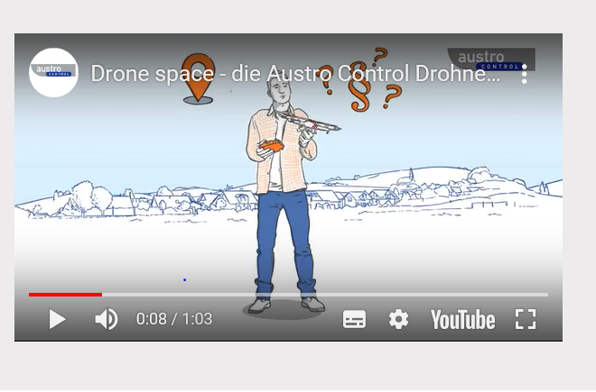

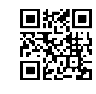
Dronespace APP- check before flight
www.dronespace.at
DCC - Drone Competence Center
Notes:
Gefahrenguttransport, bei unzureichender Sicherung für die Specific Kategorie

Slide 18
Vielen Dank für ihre Aufmerksamkeit!
www.dronespace.at
DCC - Drone Competence Center
Notes:
Gefahrenguttransport, bei unzureichender Sicherung für die Specific Kategorie

